Slide 1
EIXO 2: GRUPO 3|TURMA 1
Carlos Roberto Teixeira
Emerson Alves dos Santos
Gabriel Bispo
Paula Milanes
Nilce Alves
Vinícius Almeida

Slide 2
DESENVOLVIMENTO DO PROJETO
Escolha do Tema do projeto
Problemas
Objetivo
Público Alvo
Requisitos
Explicação o Projeto: Diagrama de Casos de Uso

Slide 3
DESENVOLVIMENTO APLICAÇÃO WEB – FRONT END
Controle e Cadastro de Clientes

Slide 4
PROBLEMAS
Dificuldade de um empreendedor de controlar uma Carteira de Clientes com informações simplificadas e de fácil manutenção visando gestão de clientes.
Dificuldade dos clientes encontrarem uma plataforma que possam interagir e ter acesso às informações de seu interesse.

Slide 5
OBJETIVO
Criar um sistema de dados de cadastro de clientes, com diferencial da interação direta do empreendedor e clientes, onde ambos poderão acessar o site e contribuir para sua criação e manutenção.

Slide 6
PÚBLICO ALVO
Pequenos empreendedores e profissionais autônomos; e
Pessoas comuns em busca de itens e serviços do seu interesse.

Slide 7
REQUISITOS: EXEMPLOS
RF-01: Alta - O site deve apresentar na página principal com a identificação do usuário do sistema e senha de acesso. (login).
Para: Cliente-Empreendedor.
RF-05: Alta - O site deve oferecer uma funcionalidade de filtro/pesquisa para permitir ao usuário localizar um empreendedor, projeto e interações.
Para: Cliente
RF-07: Média - O site deve apresentar visão dos dados relevantes do cadastro de clientes.
Para: Empreendedor

Slide 8
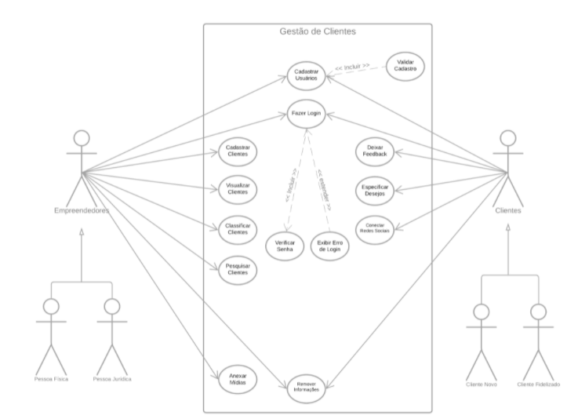
DIAGRAMA DE CASOS DE USO

Slide 9
MODELO DE ENTIDADE E RELACIONAMENTO (MER)

Slide 10
OBRIGADO(A)

